Slide 1


Slide 2


Slide 3


Lesen & hören mit App

Slide 4
Onleihe
tigerbooks
Insgesamt rund 20.000 Titel:
eBooks
eAudios
eMagazine
ePaper
eLearning
eVideos
6 Ausleihen gleichzeitig möglich
Über 10.000 interaktive Bücher, Hörbücher und E-Books
Beliebte Held:innen wie:
Bibi & Tina
Conni
Janosch
die Olchis
Pettersson & Findus
… und viele mehr

Slide 5
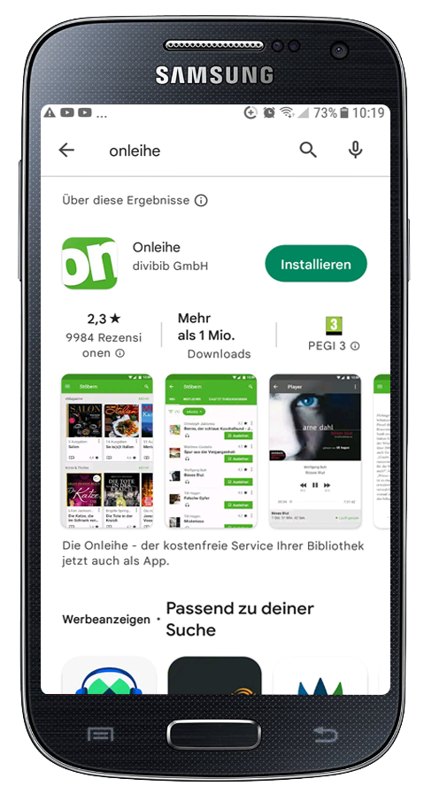
Inhalte für Groß & Klein mit EINER noe-book Benutzernummer
Onleihe
Onleihe-App im Google Playstore oder Apple App Store
herunterladen

Slide 6
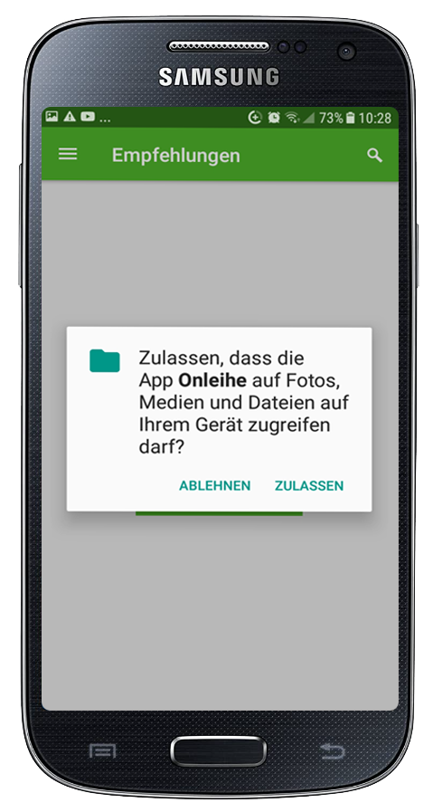
Inhalte für Groß & Klein mit EINER noe-book Benutzernummer
Onleihe
Onleihe-App im Google Playstore oder Apple App Store
herunterladen
Zugriff auf Gerät erlauben

Slide 7
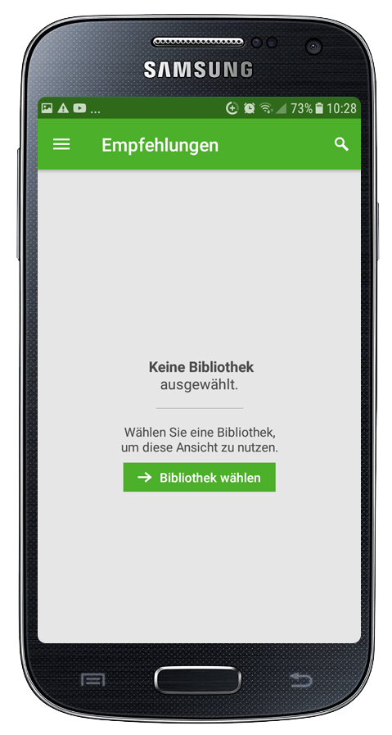
Inhalte für Groß & Klein mit EINER noe-book Benutzernummer
Onleihe
Onleihe-App im Google Playstore oder Apple App Store
herunterladen
Zugriff auf Gerät erlauben
Bibliothek noe-book.at wählen

Slide 8
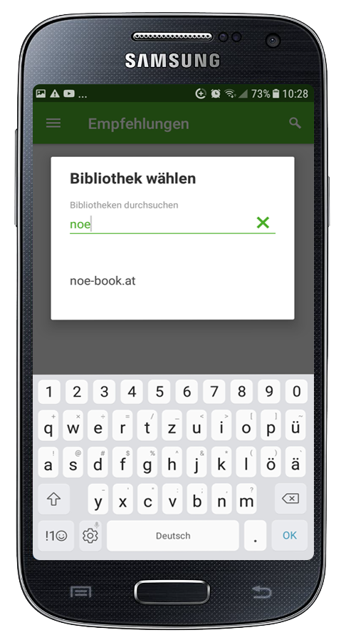
Inhalte für Groß & Klein mit EINER noe-book Benutzernummer
Onleihe
Onleihe-App im Google Playstore oder Apple App Store
herunterladen
Zugriff auf Gerät erlauben
Bibliothek noe-book.at wählen

Slide 9
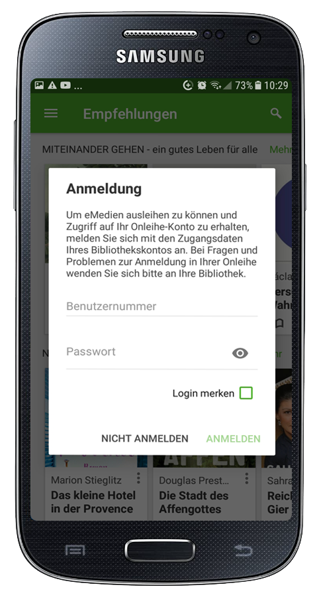
Inhalte für Groß & Klein mit EINER noe-book Benutzernummer
Onleihe
Onleihe-App im Google Playstore oder Apple App Store
herunterladen
Zugriff auf Gerät erlauben
Bibliothek noe-book.at wählen
noe-book Benutzernummer und Passwort eintragen

Slide 10
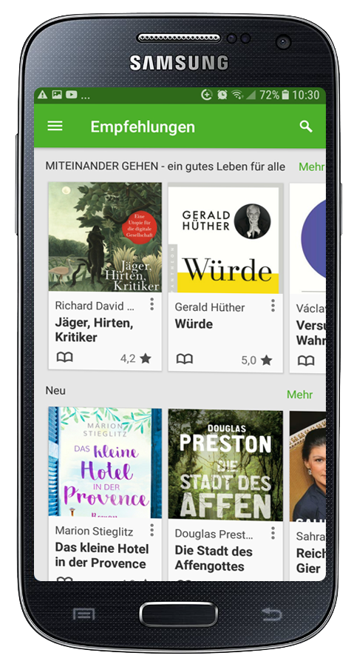
Inhalte für Groß & Klein mit EINER noe-book Benutzernummer
Onleihe
Onleihe-App im Google Playstore oder Apple App Store
herunterladen
Zugriff auf Gerät erlauben
Bibliothek noe-book.at wählen
noe-book Benutzernummer und Passwort eintragen
Hamburger-Menü oben links anklicken

Slide 11
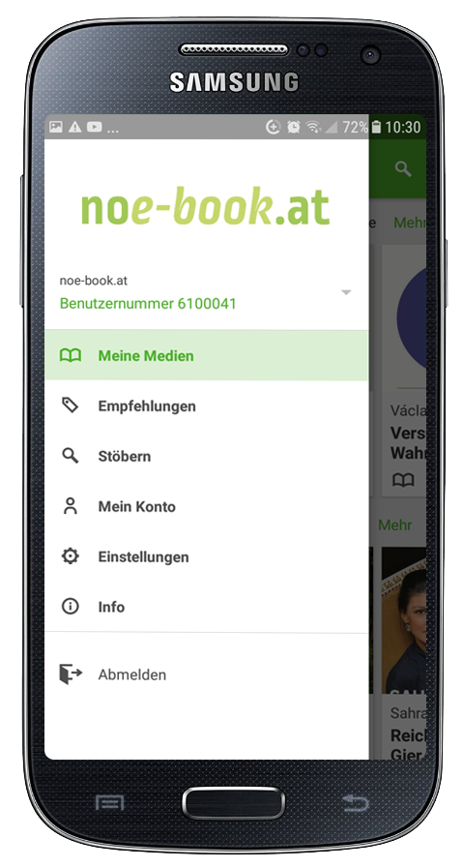
Inhalte für Groß & Klein mit EINER noe-book Benutzernummer
Onleihe
Onleihe-App im Google Playstore oder Apple App Store
herunterladen
Zugriff auf Gerät erlauben
Bibliothek noe-book.at wählen
noe-book Benutzernummer und Passwort eintragen
Hamburger-Menü oben links anklicken
Stöbern

Slide 12
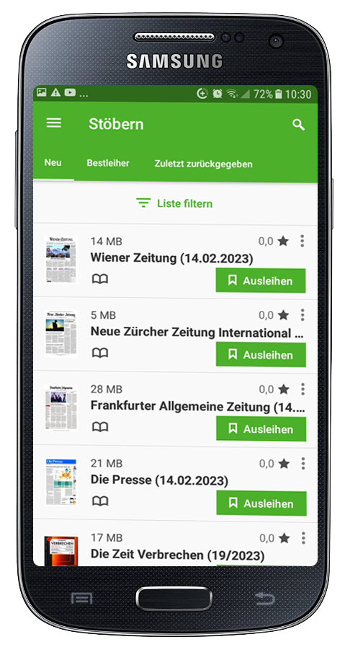
Inhalte für Groß & Klein mit EINER noe-book Benutzernummer
Onleihe
Onleihe-App im Google Playstore oder Apple App Store
herunterladen
Zugriff auf Gerät erlauben
Bibliothek noe-book.at wählen
noe-book Benutzernummer und Passwort eintragen
Hamburger-Menü oben links anklicken
Stöbern
Medien nach Vorliebe filtern

Slide 13
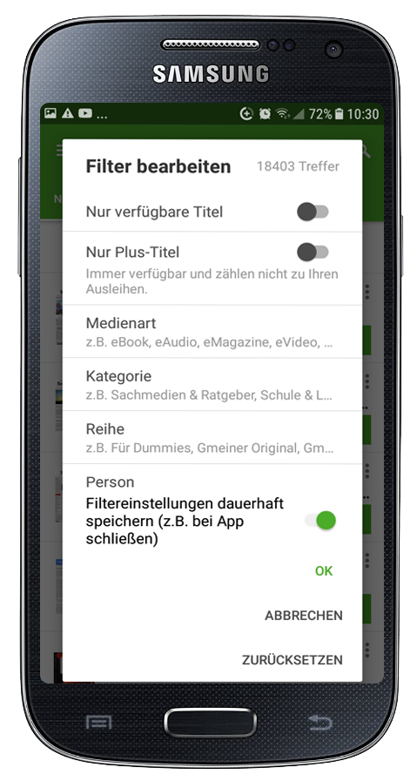
Inhalte für Groß & Klein mit EINER noe-book Benutzernummer
Onleihe
Onleihe-App im Google Playstore oder Apple App Store
herunterladen
Zugriff auf Gerät erlauben
Bibliothek noe-book.at wählen
noe-book Benutzernummer und Passwort eintragen
Hamburger-Menü oben links anklicken
Stöbern
Medien nach Vorliebe filtern

Slide 14
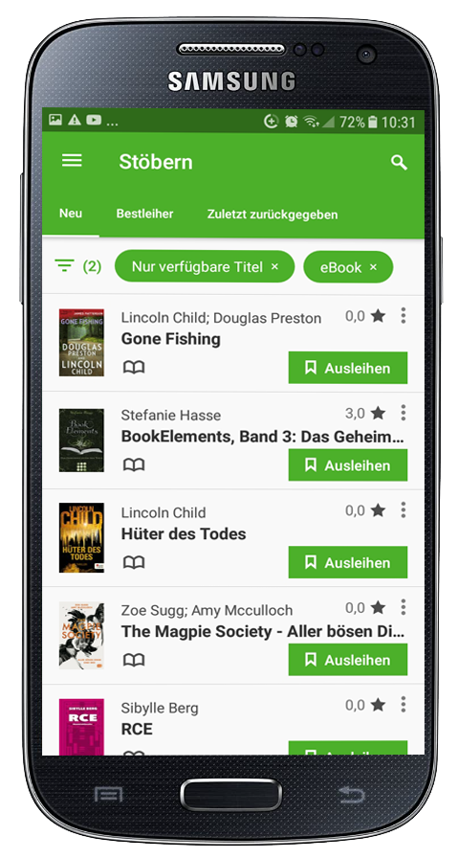
Inhalte für Groß & Klein mit EINER noe-book Benutzernummer
Onleihe
Onleihe-App im Google Playstore oder Apple App Store
herunterladen
Zugriff auf Gerät erlauben
Bibliothek noe-book.at wählen
noe-book Benutzernummer und Passwort eintragen
Hamburger-Menü oben links anklicken
Stöbern
Medien nach Vorliebe filtern
Medium ausleihen

Slide 15
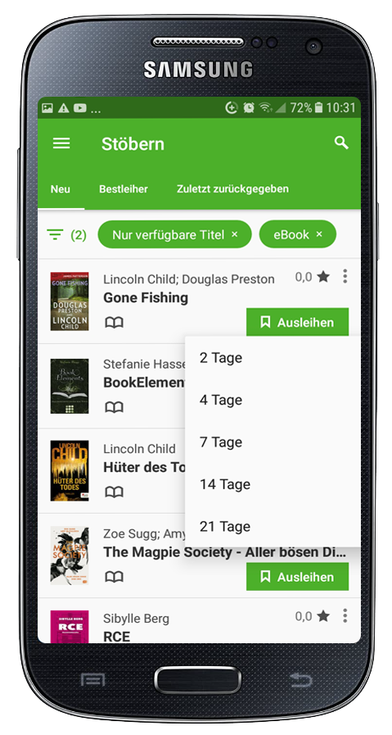
Inhalte für Groß & Klein mit EINER noe-book Benutzernummer
Onleihe
Onleihe-App im Google Playstore oder Apple App Store
herunterladen
Zugriff auf Gerät erlauben
Bibliothek noe-book.at wählen
noe-book Benutzernummer und Passwort eintragen
Hamburger-Menü oben links anklicken
Stöbern
Medien nach Vorliebe filtern
Medium ausleihen und Ausleihzeitraum wählen
eBooks: maximal 21 Tage, vorzeitige Rückgabe möglich
eAudios: maximal 14 Tage, vorzeitige Rückgabe NICHT möglich

Slide 16
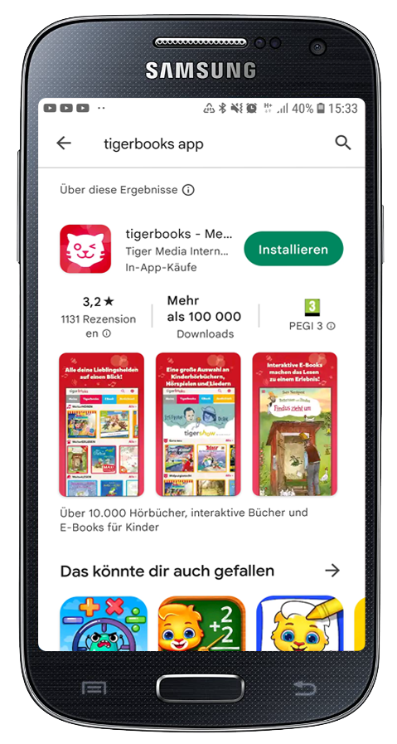
Inhalte für Groß & Klein mit EINER noe-book Benutzernummer
tigerbooks
TigerBooks im Google Playstore oder Apple App Store
herunterladen

Slide 17
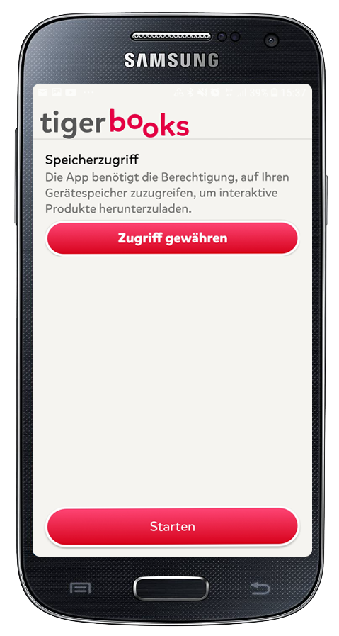
Inhalte für Groß & Klein mit EINER noe-book Benutzernummer
tigerbooks
TigerBooks im Google Playstore oder Apple App Store
herunterladen
Zugriff gewähren und starten

Slide 18
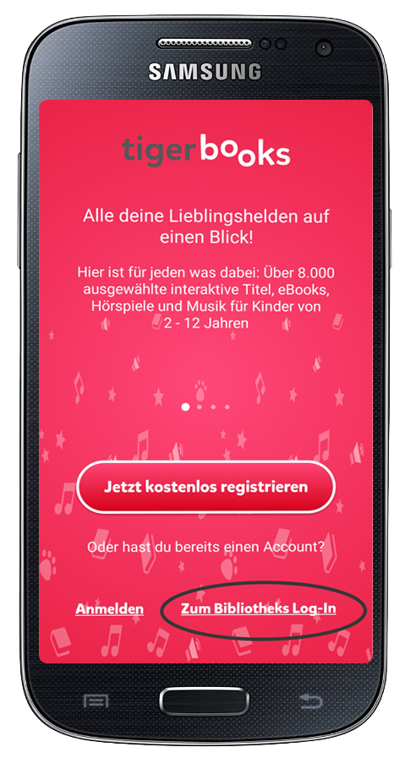
Inhalte für Groß & Klein mit EINER noe-book Benutzernummer
tigerbooks
TigerBooks im Google Playstore oder Apple App Store
herunterladen
Zugriff gewähren und starten
Zum Bibliotheks Log-In

Slide 19
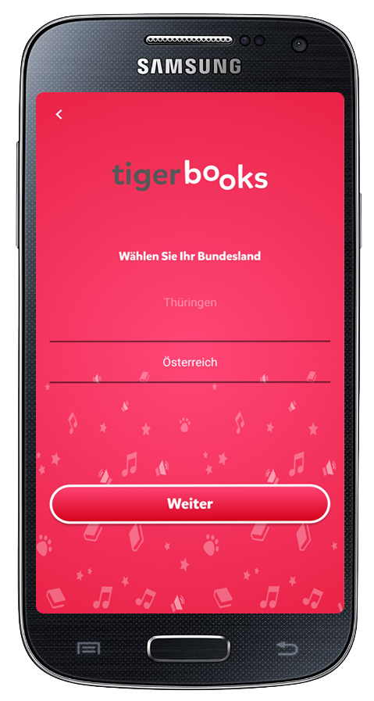
Inhalte für Groß & Klein mit EINER noe-book Benutzernummer
tigerbooks
TigerBooks im Google Playstore oder Apple App Store
herunterladen
Zugriff gewähren und starten
Zum Bibliotheks Log-In
Österreich auswählen (dazu ganz herunterscrollen)

Slide 20
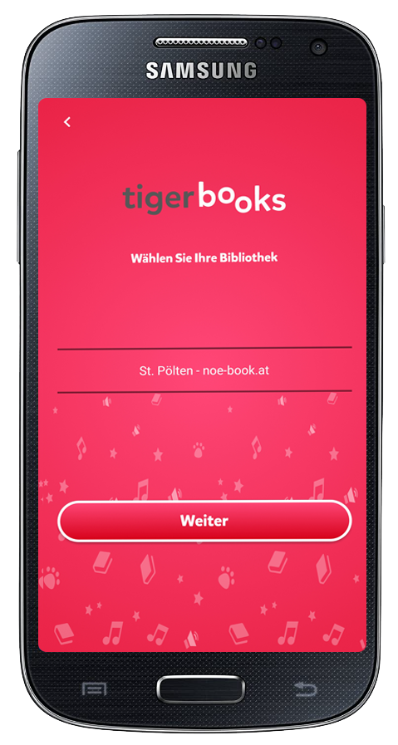
Inhalte für Groß & Klein mit EINER noe-book Benutzernummer
tigerbooks
TigerBooks im Google Playstore oder Apple App Store
herunterladen
Zugriff gewähren und starten
Zum Bibliotheks Log-In
Österreich auswählen (dazu ganz herunterscrollen)
Anschließend St. Pölten – noe-book.at auswählen

Slide 21
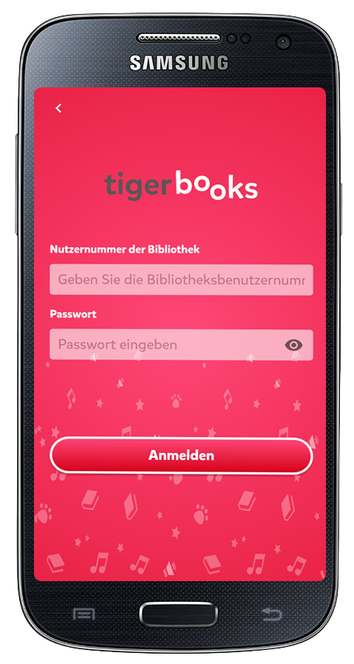
Inhalte für Groß & Klein mit EINER noe-book Benutzernummer
tigerbooks
TigerBooks im Google Playstore oder Apple App Store
herunterladen
Zugriff gewähren und starten
Zum Bibliotheks Log-In
Österreich auswählen (dazu ganz herunterscrollen)
Anschließend St. Pölten – noe-book.at auswählen
Mit noe-book Benutzernummer und Passwort anmelden

Slide 22
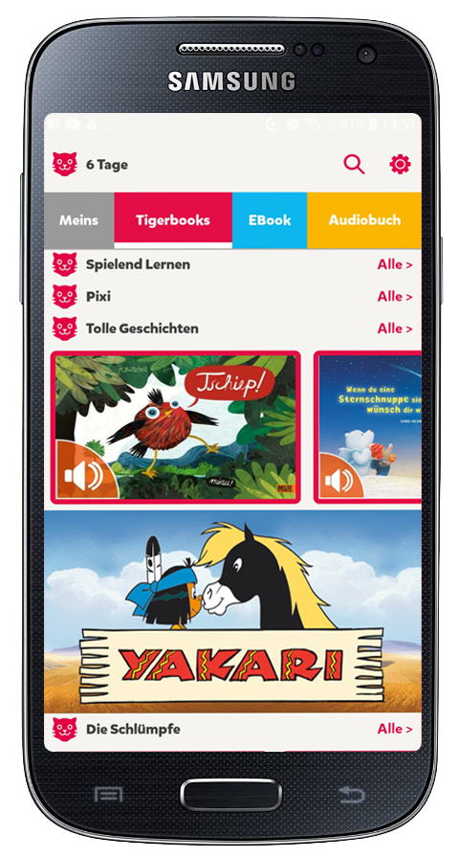
Inhalte für Groß & Klein mit EINER noe-book Benutzernummer
tigerbooks
TigerBooks im Google Playstore oder Apple App Store
herunterladen
Zugriff gewähren und starten
Zum Bibliotheks Log-In
Österreich auswählen (dazu ganz herunterscrollen)
Anschließend St. Pölten – noe-book.at auswählen
Mit noe-book Benutzernummer und Passwort anmelden
Medium auswählen

Slide 23
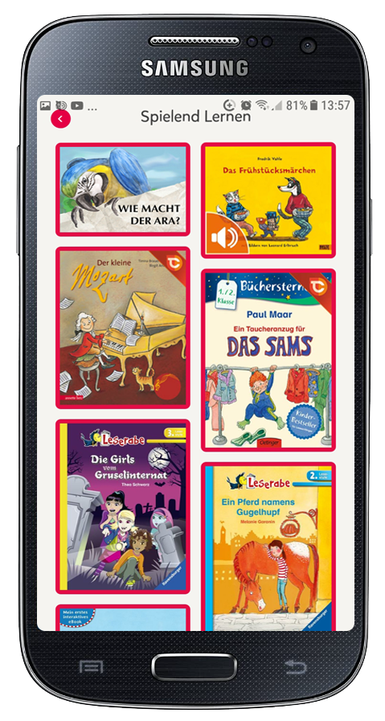
Inhalte für Groß & Klein mit EINER noe-book Benutzernummer
tigerbooks
TigerBooks im Google Playstore oder Apple App Store
herunterladen
Zugriff gewähren und starten
Zum Bibliotheks Log-In
Österreich auswählen (dazu ganz herunterscrollen)
Anschließend St. Pölten – noe-book.at auswählen
Mit noe-book Benutzernummer und Passwort anmelden
Medium auswählen

Slide 24
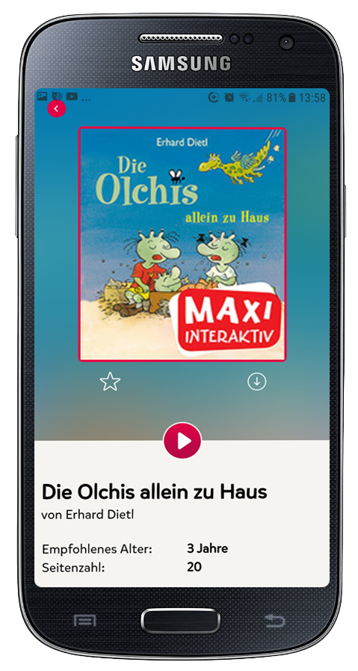
Inhalte für Groß & Klein mit EINER noe-book Benutzernummer
tigerbooks
TigerBooks im Google Playstore oder Apple App Store
herunterladen
Zugriff gewähren und starten
Zum Bibliotheks Log-In
Österreich auswählen (dazu ganz herunterscrollen)
Anschließend St. Pölten – noe-book.at auswählen
Mit noe-book Benutzernummer und Passwort anmelden
Medium auswählen
Loslesen, hören und/oder erleben
Mehr als 10.000 Medien stehen nun für 7 Tage (auch offline)
zur Verfügung. Anschließend muss man sich wieder neu
einloggen.

Slide 25


Lesen mit dem e-reader

Slide 26
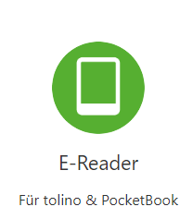

GUT VORBEREITET INS LESEVERGNÜGEN
Vor dem Einkauf eines eReaders auf
hilfe.onleihe.de
informieren und geeigneten Reader auswählen.
Kindle-Geräte sind nicht für die Onleihe geeignet!
Aufgrund des Kopierschutzes können PocketBooks
mit spezieller Hörbuchfunktion
NICHT für die Onleihe genutzt werden!

Slide 27
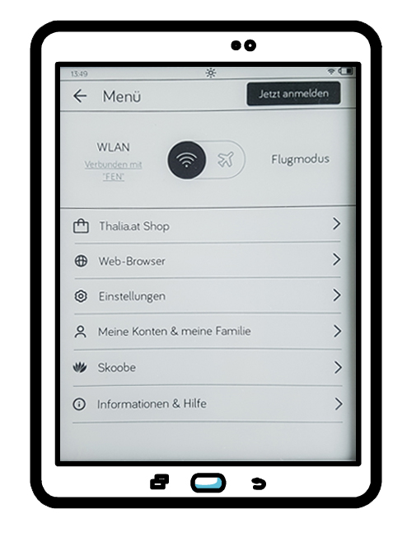
Inhalte für Groß & Klein mit EINER noe-book Benutzernummer
LESEN MIT DEM E-READER
WLAN einrichten

Slide 28
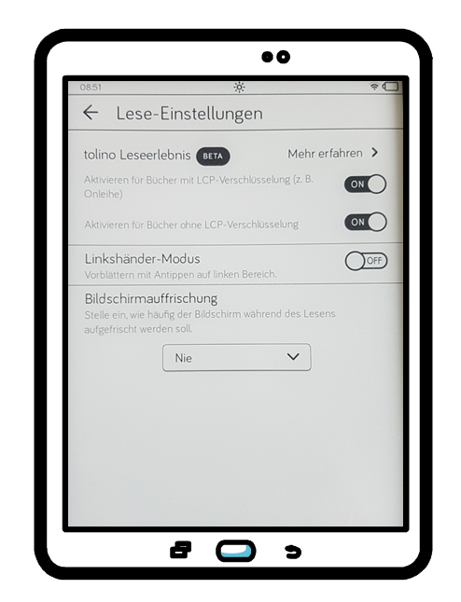
Inhalte für Groß & Klein mit EINER noe-book Benutzernummer
LESEN MIT DEM E-READER
WLAN einrichten
Lese-Einstellungen: Leserlebnis Beta aktivieren

Slide 29
Inhalte für Groß & Klein mit EINER noe-book Benutzernummer
LESEN MIT DEM E-READER
WLAN einrichten
Lese-Einstellungen: Leserlebnis Beta aktivieren
Über Web-Browser die Website noe-book.at aufrufen

Slide 30
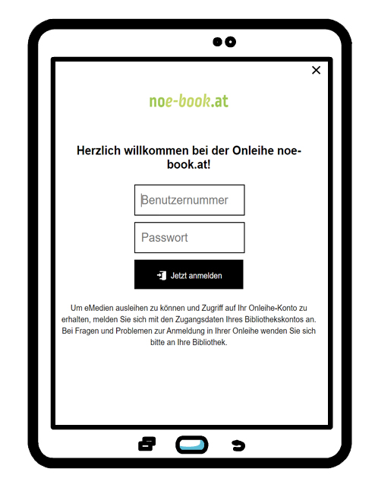
Inhalte für Groß & Klein mit EINER noe-book Benutzernummer
LESEN MIT DEM E-READER
WLAN einrichten
Lese-Einstellungen: Leserlebnis Beta aktivieren
Über Web-Browser die Website noe-book.at aufrufen
Einloggen
Passwort bitte nicht speichern.

Slide 31
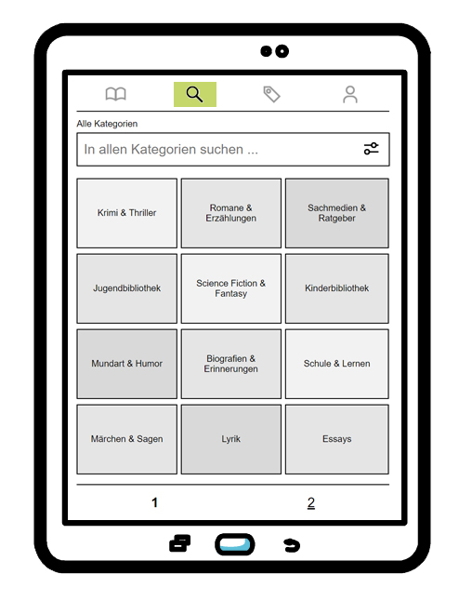
Inhalte für Groß & Klein mit EINER noe-book Benutzernummer
LESEN MIT DEM E-READER
WLAN einrichten
Lese-Einstellungen: Leserlebnis Beta aktivieren
Über Web-Browser die Website noe-book.at aufrufen
Einloggen
Passwort bitte nicht speichern.
Variante 1 zur weiteren Vorgangsweise:
Recherche mittels Lupe nach Schlagwort oder Kategorie

Slide 32
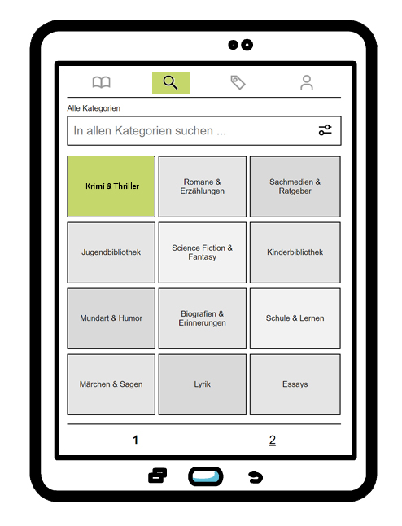
Inhalte für Groß & Klein mit EINER noe-book Benutzernummer
LESEN MIT DEM E-READER
WLAN einrichten
Lese-Einstellungen: Leserlebnis Beta aktivieren
Über Web-Browser die Website noe-book.at aufrufen
Einloggen
Passwort bitte nicht speichern.
Variante 1 zur weiteren Vorgangsweise:
Recherche mittels Lupe nach Schlagwort oder Kategorie

Slide 33
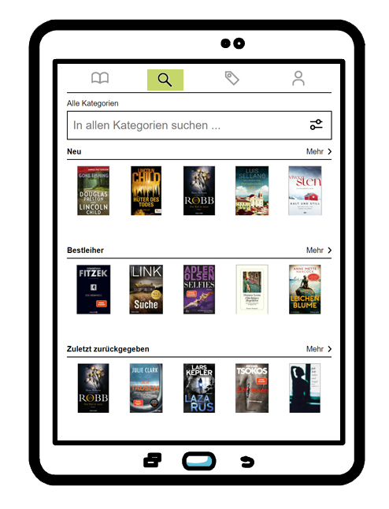
Inhalte für Groß & Klein mit EINER noe-book Benutzernummer
LESEN MIT DEM E-READER
WLAN einrichten
Lese-Einstellungen: Leserlebnis Beta aktivieren
Über Web-Browser die Website noe-book.at aufrufen
Einloggen
Passwort bitte nicht speichern.
Variante 1: Direktausleihe am eReader
Recherche mittels Lupe nach Schlagwort oder Kategorie

Slide 34
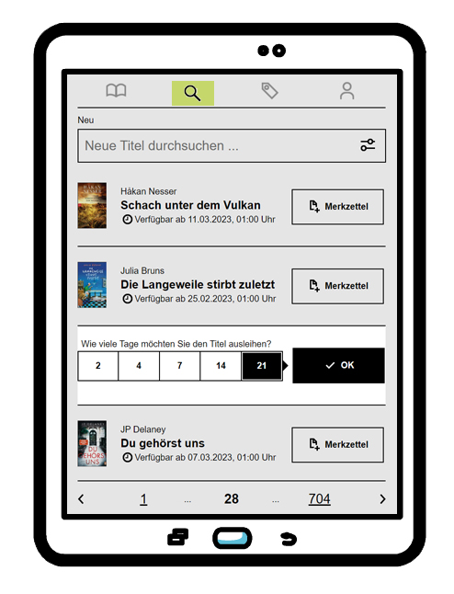
Inhalte für Groß & Klein mit EINER noe-book Benutzernummer
LESEN MIT DEM E-READER
Direktausleihe über eReader
Recherche mittels Lupe nach Schlagwort oder Kategorie
Ausleihen und Anzahl der Ausleihtage wählen

Slide 35
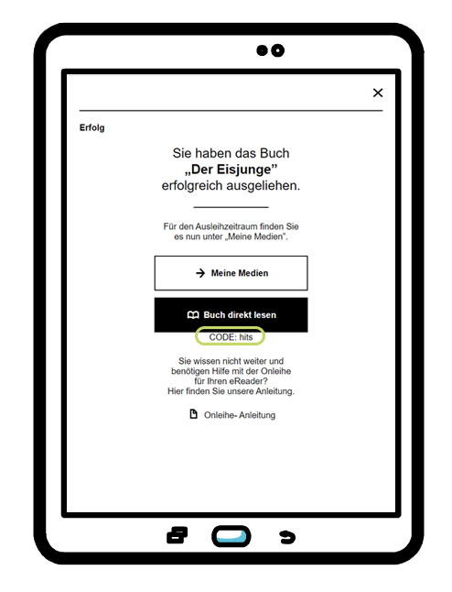
Inhalte für Groß & Klein mit EINER noe-book Benutzernummer
LESEN MIT DEM E-READER
Direktausleihe über eReader
Recherche mittels Lupe nach Schlagwort oder Kategorie
Ausleihen und Anzahl der Ausleihtage wählen
Achtung: bei der ersten Ausleihe am Gerät vierstelligen
CODE für den Folgeschritt merken!

Slide 36
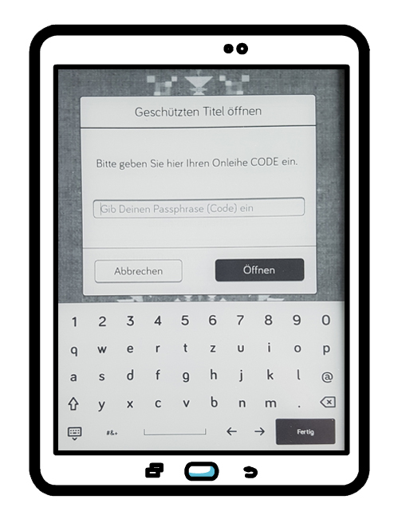
Inhalte für Groß & Klein mit EINER noe-book Benutzernummer
LESEN MIT DEM E-READER
Direktausleihe über eReader
Recherche mittels Lupe nach Schlagwort oder Kategorie
Ausleihen und Anzahl der Ausleihtage wählen
Achtung: bei der ersten Ausleihe am Gerät vierstelligen
CODE für den Folgeschritt merken!
Onleihe-CODE (Passphrase) eingeben und Buch öffnen

Slide 37
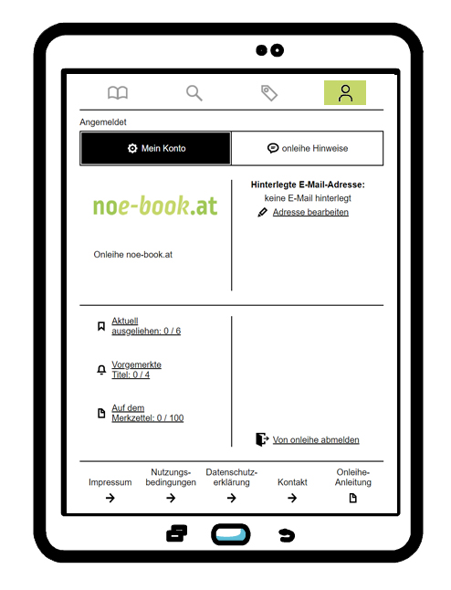
Inhalte für Groß & Klein mit EINER noe-book Benutzernummer
LESEN MIT DEM E-READER
ALTERNATIV: aktuell ausgeliehene Medien
aufrufen und Buch laden

Slide 38
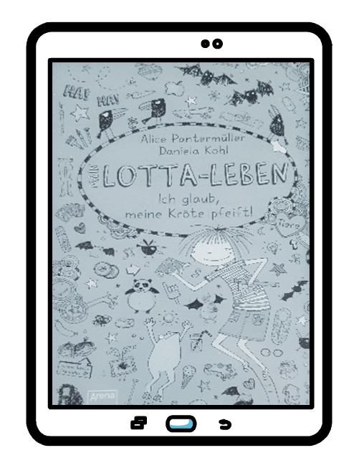
Inhalte für Groß & Klein mit EINER noe-book Benutzernummer
LESEN MIT DEM E-READER
ALTERNATIV: aktuell ausgeliehene Medien
aufrufen und Buch laden
WIR WÜNSCHEN VIELE INTERESSANTE
LESESTUNDEN
MIT NOE-BOOK.AT!

Slide 39


